Slide 1
Проектная БД
База данных Маркетинговой CRM-системы

Slide 2
Что такое маркетинговая CRM-система
Маркетинговая CRM-система выполняет взаимодействие с клиентами по различным каналам коммуникаций: рассылка смс/пуш-сообщений, писем, показ баннеров на сайте, в терминалах, АТМ и т.д. Например, это может быть информирование о новых продуктах, или акциях, уведомления о событиях (открытие нового офиса, окончание действия договора, напоминание об обязательном платеже и пр.).

Slide 3
Маркетинговая CRM-система
В моей проектной базе данных Marketing будет храниться и обрабатываться следующая информация:
информация о клиентах (таблица Clients),
их контактные данные (Contacts),
информация о созданных рассылках клиентам, на примере смс-рассылок и email-рассылок (BulkSms и BulkEmail),
аудитории, на которые эти рассылки отправлены (SmsTarget и EmailTarget),
таблицы логирования, содержащие исторические данные по изменениям над объектами - по клиентам, рассылкам и пр. (BulkEvent и BulkEventHistory)
И справочники по продуктам, статусам и пользователям

Slide 4
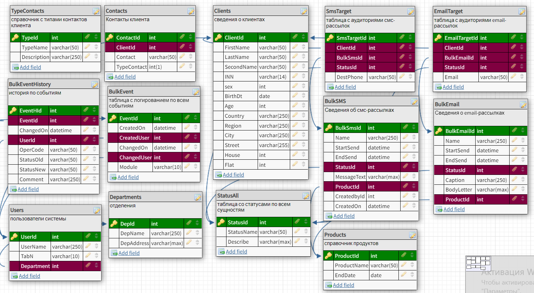
Логическая модель

Slide 5
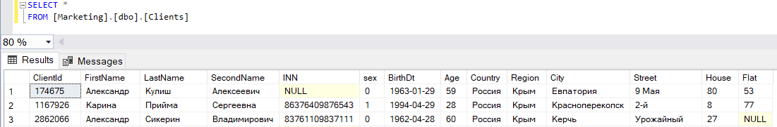
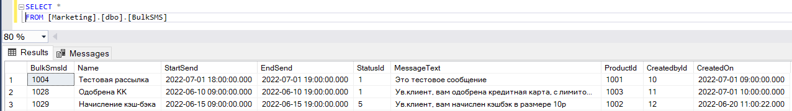
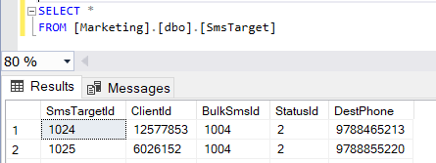
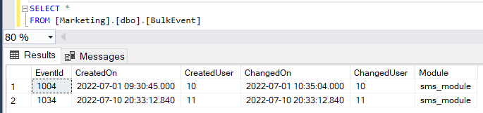
Основные таблицы

Slide 6
Используемые в проекте решения
Использование триггеров для сохранения истории изменений
Использование полнотекстового индекса для поиска email-рассылок по телу письма
Использование колоночного индекса на таблице с аудиториями смс-рассылок (предполагается часто использовать агрегаты по этой таблице)
Использование очередей для формирования отчета по сотрудникам. (На практике можно было бы организовать очереди для отправки смс-сообщений на смс-агрегатор, но за не имением такового, сложно было придумать обработку смс без агрегатора, поэтому выбор пал на отчеты)
Используемые ограничения на таблицы:
- ограничение на длину номера телефона менее 7 цифр;
Использование последовательностей для генерации ID всех сущностей (клиенты, рассылки, аудитории и пр. ) и ID пользователей системы

Slide 7
Демо бизнес-процесса по созданию смс-рассылки
Создание рассылки:
-пользователь задает тему рассылки
текст рассылки
- выбирает период отправки рассылки
Добавление аудитории:
- пользователь добавляет клиентов, которым должно прийти смс
Отправка рассылки:
Формирование сообщения и отправка на смс-агрегатор
Получение статусов сообщений
Запись в таблицы истории
Запись в таблицы истории
Запись в таблицы истории

Slide 8
Реализация
Ссылка на скрипты по созданию БД, таблиц, индексов и пр.объектов
https://github.com/Kozintseva/otus-mssql-Kozintseva/blob/main/hw14.sql
Демо бизнес- процесса по созданию смс-рассылки : процедуры создания смс-рассылки, создания аудитории и формирования смс – сообщения
https://github.com/Kozintseva/otus-mssql-Kozintseva/blob/main/project_demo.sql
Триггеры на update и insert таблицы BulkSms : все изменения фиксируем в таблицах BulkEvent (информация кто и когда создал, кто и когда сделал последнее изменение) и BulkEventHistory (детальная информация по изменениям смс-рассылки)
https://github.com/Kozintseva/otus-mssql-Kozintseva/blob/main/tr_BulkSms.sql
4) Полнотекстовый поиск email-рассылок по заданным словам по телу письма
https://github.com/Kozintseva/otus-mssql-Kozintseva/blob/main/FullTextSearch.sql
5) Очередь для формирования отчетов пользователей : по ID пользователя формируется отчет созданных рассылок за указанный в заказе период
https://github.com/Kozintseva/otus-mssql-Kozintseva/blob/main/hw24_queue.sql

